Slide 1
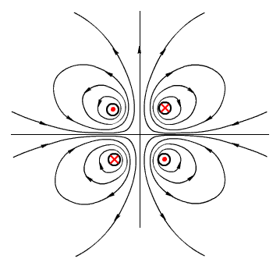
第四章 恒定磁场
4.1 磁感应强度
4.2 磁矢量位
4.3 真空中安培环路定律
4.4 媒质磁化 安培环路定律的一般性质
4.5 磁标量位
4.6 恒定磁场的基本方程 分界面衔接条件
4.7 电感
4.8 磁场能量与磁场力

Slide 2
恒定磁场
• 实验表明，导体中有恒定电流通过时，在导体内部和它周围的媒质中，不仅有恒定电场，同时还有不随时间变化的磁场 ，简称恒定磁场（Static Magnetic Field）。
• 恒定磁场和静电场是性质完全不同的两种场，但在分析方法上却有许多共同之处。学习本章时，注意类比法的应用。
• 恒定磁场的知识结构框图。

Slide 3




基本实验定律 (安培力定律）
磁感应强度（ ）（毕奥—沙伐定律）
的旋度
基本方程
的散度
磁位(ϕ_{m})（ ）
分界面上衔接条件
磁矢位( )
边值问题
数值法
解析法
…
…
有限差分法
有限元法
分离变量法
镜像法
电感的计算
磁场能量及力
磁路及其计算
图4.0 恒定磁场知识结构框图

Slide 4
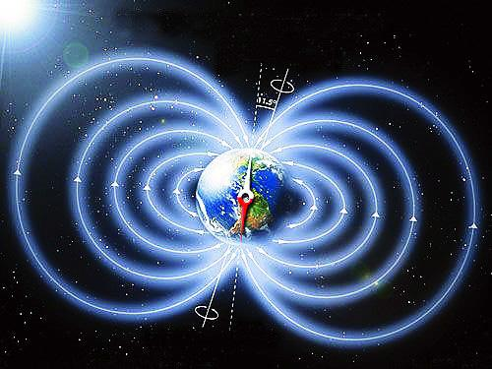
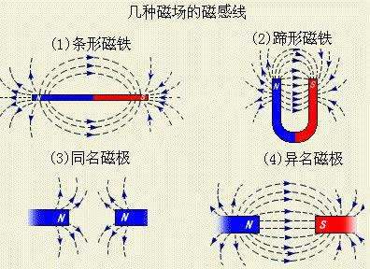
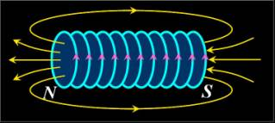
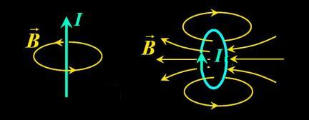
典型恒定磁场分布

Slide 5




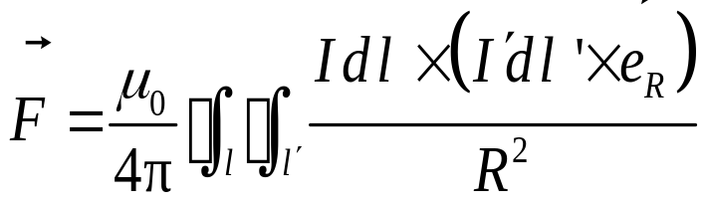




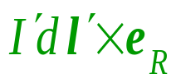
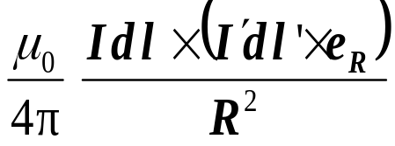



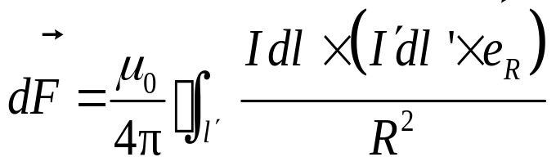
4.1 磁感应强度
4.1.1 安培力定律
1820年, 法国物理学家安培从实验中总结出电流回路之间的相互作用力规律,称为安培力定律 (Ampere’s force Law )。
电流 I′ 的回路对电流 I 回路的作用力：
_
+
_
+
其中
为两个元电流段之间的相互作用力。
o
而电流回路 l′ 对元电流段Idl 的作用力则为：
图4.1.1 两载流回路间的相互作用力

Slide 6
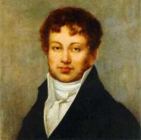

安培的科学贡献：
1.发现安培力定律，指出不仅电流对磁针有力的作用，而且电流与电流之间也存在力的作用。
法国科学家
（1775-1836）
2.提出磁场由运动的电荷产生的，并用这一观点来说明地磁的成因和物质的磁性。
3. 提出分子电流假说：每个分子的圆形电流就像一枚小磁针，并以此作为物体能呈现磁性的依据。

Slide 7
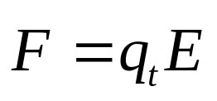
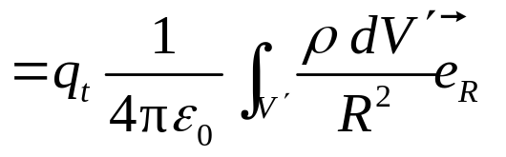

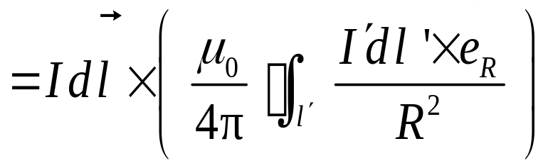
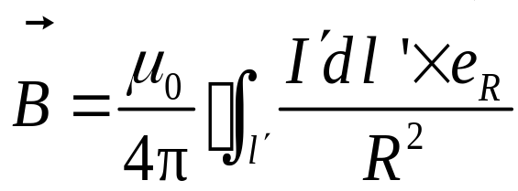
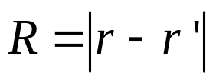
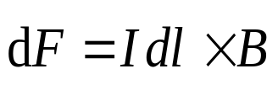
4.1.2 毕奥——沙伐定律 • 磁感应强度
电荷之间相互作用力通过电场传递。
电流之间相互作用力通过磁场传递。元电流段 Idl 受电流回路l′ 的作用力为：
定义：
磁感应强度
单位T,特斯拉。 （Wb/m²）
式中
于是

Slide 8
毕奥-萨伐尔定律是由H.C.奥斯特实验（见电流磁效应）引起的，这个实验表明，长直载流导线对磁极的作用力是横向力。
为了揭示电流对磁极作用力的普遍定量规律，（法国）J.B.毕奥和F.萨伐尔认为电流元对磁极的作用力也应垂直于电流元与磁极构成的平面，即也是横向力。他们通过长直和弯折载流导线对磁极作用力的实验，得出了作用力与距离和弯折角的关系。
在P.S.M.拉普拉斯的帮助下，经过适当的数学分析，得到了电流元对磁极作用力的规律。
首次给出了电磁间的量化关系,对电磁学的发展具有里程碑的意义;所包含的思想和方法,对整个现代物理的发展都有深远的影响。

Slide 9

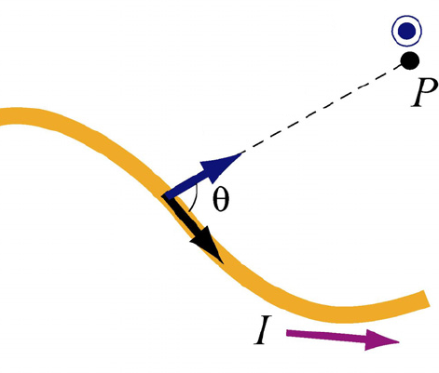

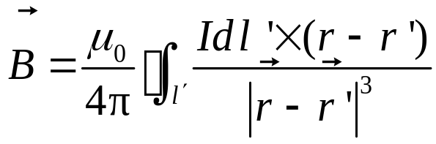



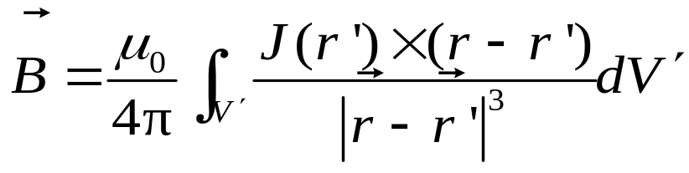
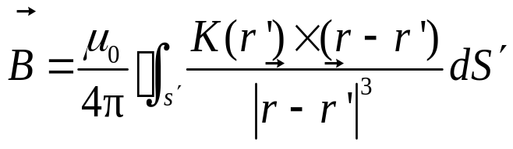
写成一般表达式，即
毕奥——沙伐定律（Biot — Savart Law )
1）适用条件：真空无限大区域 ，且电流分布在有限区域内。
2）由毕奥—沙伐定律可以导出恒定磁场的基本方程（B 的散度与旋度）。
3）对于体分布或面分布的电流，Biot - Savart Law 可写成

Slide 10

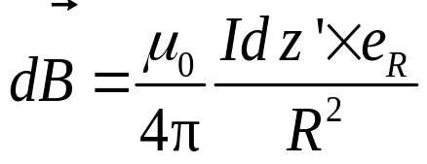
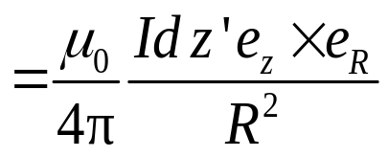




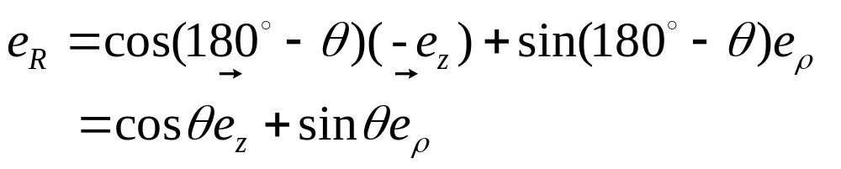

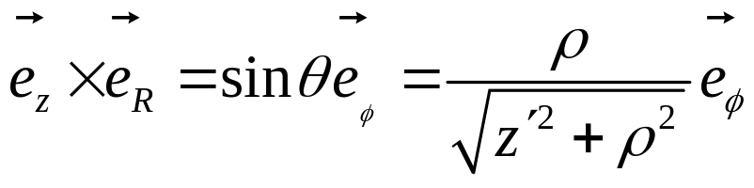
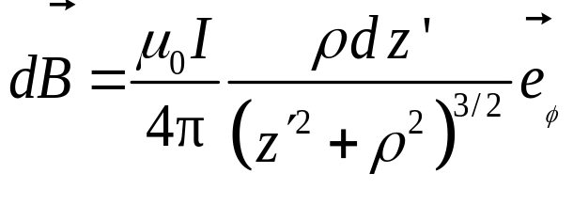


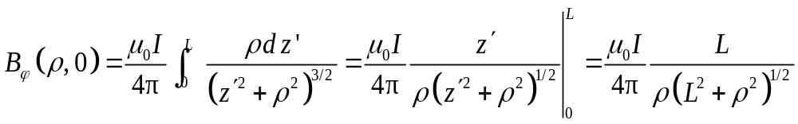
例4.1.1 试求长度为L的载流直导线产生的磁感应强度。
解:磁场分布具有轴线对称性，所以采用圆柱坐标系，磁场强度与φ坐标无关，取元电流段 ，则
z
I
θ
L
dz′
式中，
z′
180º-θ
o
P₁(ρ,0)
ρ
图4.1.2 长直导线的磁场

Slide 11
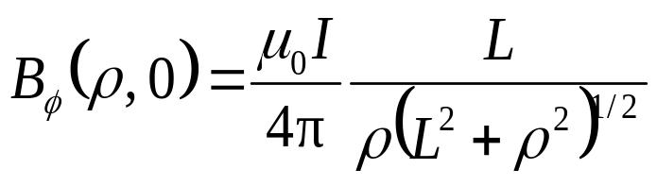
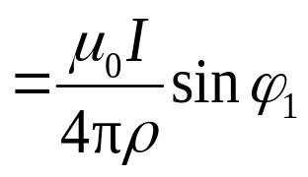

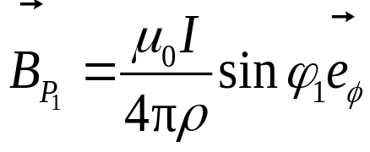




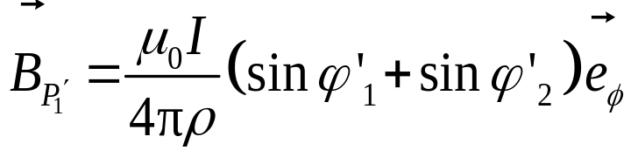

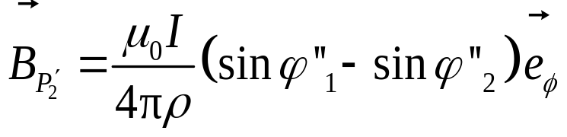




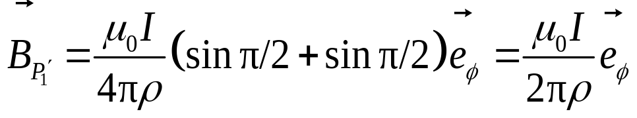
z
P₂(ρ, z)
I
θ
L
dz′
z′
o
P₁(ρ,0)
ρ
图4.1.2 长直导线的磁场
I
对于一般点可看成两段电流的叠加
I
I
I
对于无限长直导线

Slide 12
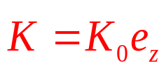





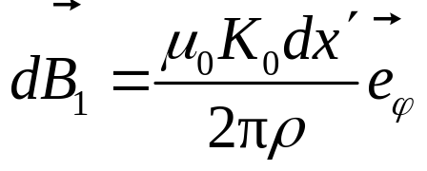
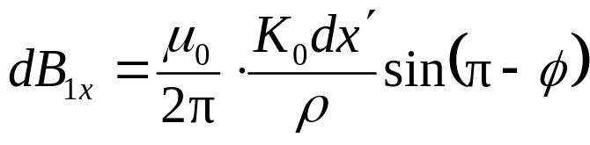







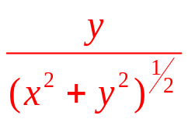
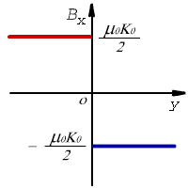

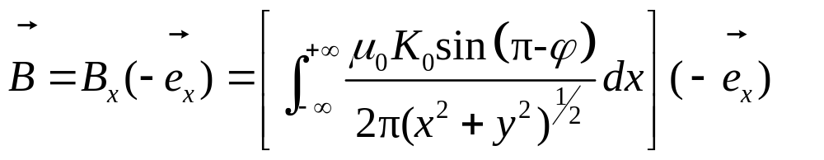
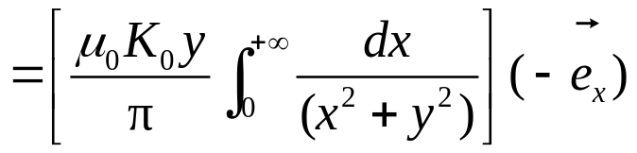
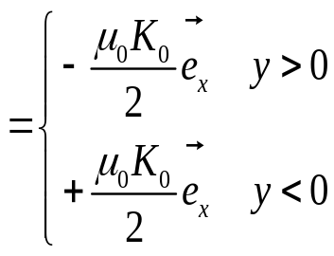
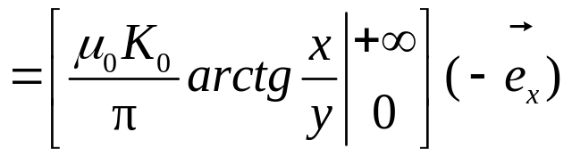
例 4.1.2 图示一无限大导体平面上有恒定面电流 , 求其所产生的磁感应强度。
解：在电流片上取宽度为 d x 的一条无限长线电流，它在空间引起的磁感应强度为
π-φ
φ
由于是无限大电流平面，P 点在 y 轴上。根据对称性 , 整个面电流所产生的磁感应强度为
图4.1.5 无限大电流片及 B 的分布

Slide 13
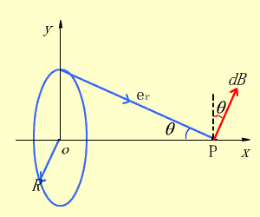

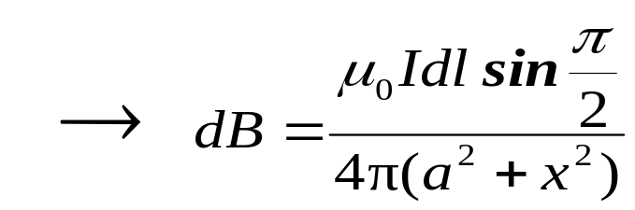
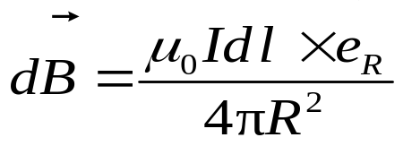





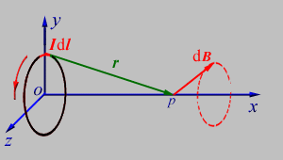
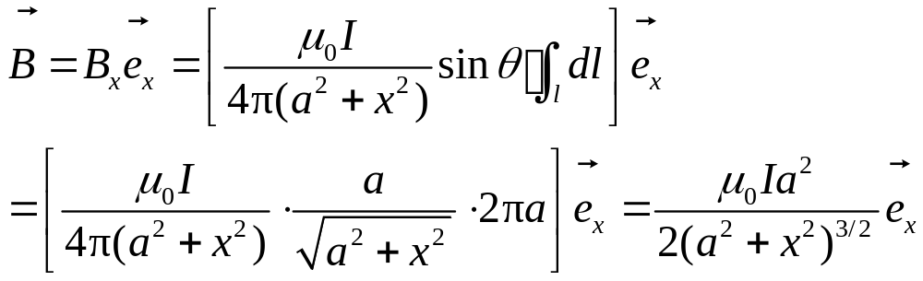
例4.1.3 真空中有一载流为 I ，半径为 a 的圆形回路，求其轴线上P点的磁感应强度。
解：元电流 Idl 在其轴线上P点产生的磁感应强度为
根据圆环磁场对 P 点的对称性，
图3.1.3 圆形载流回路
图4.1.4 圆形载流回路轴线上的磁场分布

Slide 14
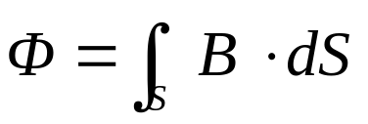
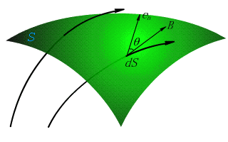




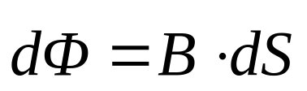
4.1.3 磁通连续性原理
1. 磁通
定义：
单位 Wb（韦伯）
因此 B 也被称为磁通密度，另一单位为 Wb/m²
B线
图4.2.1 B 的通量Φ

Slide 15
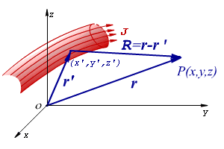






2. 磁通连续性原理
恒定磁场的散度
可从 Biot-Savart Law 直接导出恒定磁场 B 的散度。
图4.2.2 计算体电流的磁场
由矢量恒等式

Slide 16




即：
对上式两边取散度
所以
表明 B 是无头无尾的闭合线，恒定磁场是无源场。（在任意媒质中均成立）
可以作为判断一个矢量场能否成为恒定磁场的必要条件。

Slide 17






磁通连续性原理
散度定理
这说明磁场通过任意闭合面的磁通量为零，
称之为磁通连续性原理，或称磁场中的高斯定律
(Gauss’s Law for the Magnetic field )。
图4.2.3 磁通连续性原理
3. 磁力线
仿照静电场的 E 线，恒定磁场可以用 B 线描绘，B 线的微分方程
在直角坐标系中

Slide 18

B 线的性质：
• B 线是闭合的曲线 ;
• B 线不能相交 ；
• 闭合的 B 线与交链的电流成右手螺旋关系；
• B 强处，B 线稠密，反之，稀疏。
图4.2.4 长直螺线管磁场的分布（B 线）

Slide 19


×
图4.2.5 两条同向载流线的磁场
图4.2.6 两条反向载流线的磁场
图4.2.7 两对上下放置传输线的磁场分布

Slide 20
作业： 4.2

